Slide 1

Performance test of fast-timing gamma-ray detectors for study on nuclear structures of rare-isotopes
Department of Physics
Korea University
Jiseok Kim
Department of Physics, Korea University
Notes:
안녕하세요 고려대학교 핵물리 연구실 석사과정 신입생 장영섭입니다.
희귀 동위원소 nuclear structure study를 위한 fast-timing gamma-ray detector 의 performance test라는 제목으로 발표를 시작하겠습니다.

Slide 2
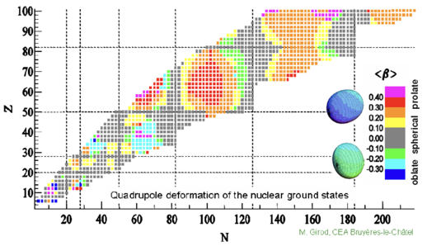
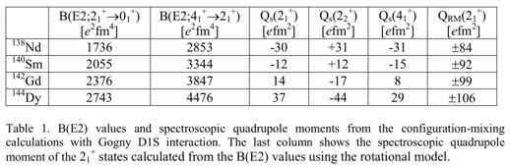
Motivation
Why is lifetime measurement important?
Electromagnetic transition rates provide one of the most sensitive probes of nuclear structure: lifetime of quantum state.
Lifetime → B(𝝀L):
Reduced transition probability directly provides information on transition matrix elements; essential to understand nuclear deformation and nucleon interactions.
B(M1): Sensitive to 𝜇, single-nucleon property, current distribution.
B(E2): Sensitive to Q₀ nuclear quadrupole deformation, charge distribution.
Notes:
첫번째, performance test의 motivation입니다.
electromagnetic transition rate은 nuclear struce에서 주요한 부분입니다.
실험으로 lifetime을 구하게 되면 reduced transition probability B를 알 수 있습니다.
B(M1)을 알게 되면 magnetic momentum u를 알게 되고 single uncleon property, current distribution을 알 수 있습니다.
또 B(E2)를 알게 되면 electric quadrupole moment Qo를 알게 되고 quadrupole deformation, charge distribution을 알 수 있습니다.
간단히 말하면 lifetime을 측정하면 nuclear structure에 대해서 알게 됩니다.

Slide 3
Motivation
Why LaBr₃(Ce) for fast-timing measurement?
 | NaI | LaBr₃(Ce)
Light Yield (Photons/keV) | 39 | 63
Decay Time (ns) | 250 | 26
Wavelength of maximum emission (nm) | 415 | 357
Thickness to stop 50 % of 662 keV phtons (cm) | 2.5 | 1.8
Density (g/cm3) | 3.67 | 5.08
Energy resolution at 662 keV (%, FWHM) | < 7.5% | < 3.5 %
LaBr₃(Ce)
Advantage
Better energy resolution.
Better timing resolution.
Disadvantage
Self-radioactive (La-138).
Sensitive to charged particles.
Expensive (x40 in price compared to NaI).
Notes:
그래서 lif time을 측정하기 위해서 fast-timing gamma ray detector에 LaBr3(Ce)를 사용했습니다. 아래 Table에 scintillator로 많이 쓰이는 NaI와 LaBr3(Ce)를 비교 했습니다.
light yield, decay time, 등 모든 부분이 LaBr3가 좋다고 할 수 있습니다.
LaBr3의 장점은 energy resolution 과 timing resolution이 좋습니다. 단점으로는 La-138이 self radioactivity를 가지고 있어서 beta decay를 한다는 점입니다. 그리고 란타늄 브로마이드는 charged particles에 잘 반응 합니다. 그리고 무엇보다 가격이 비쌉니다. comercial하게 판매하는 모 사이트에서 비교했을때 동일 사이즈의 NaI보다 40배 가격 비싼것을 확인했습니다.

Slide 4
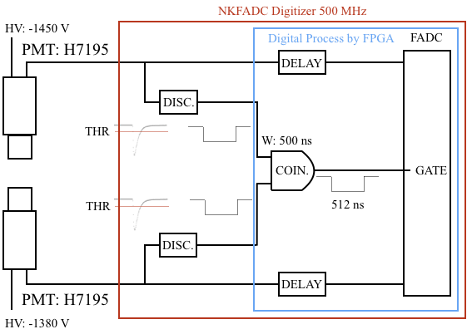
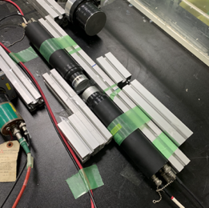
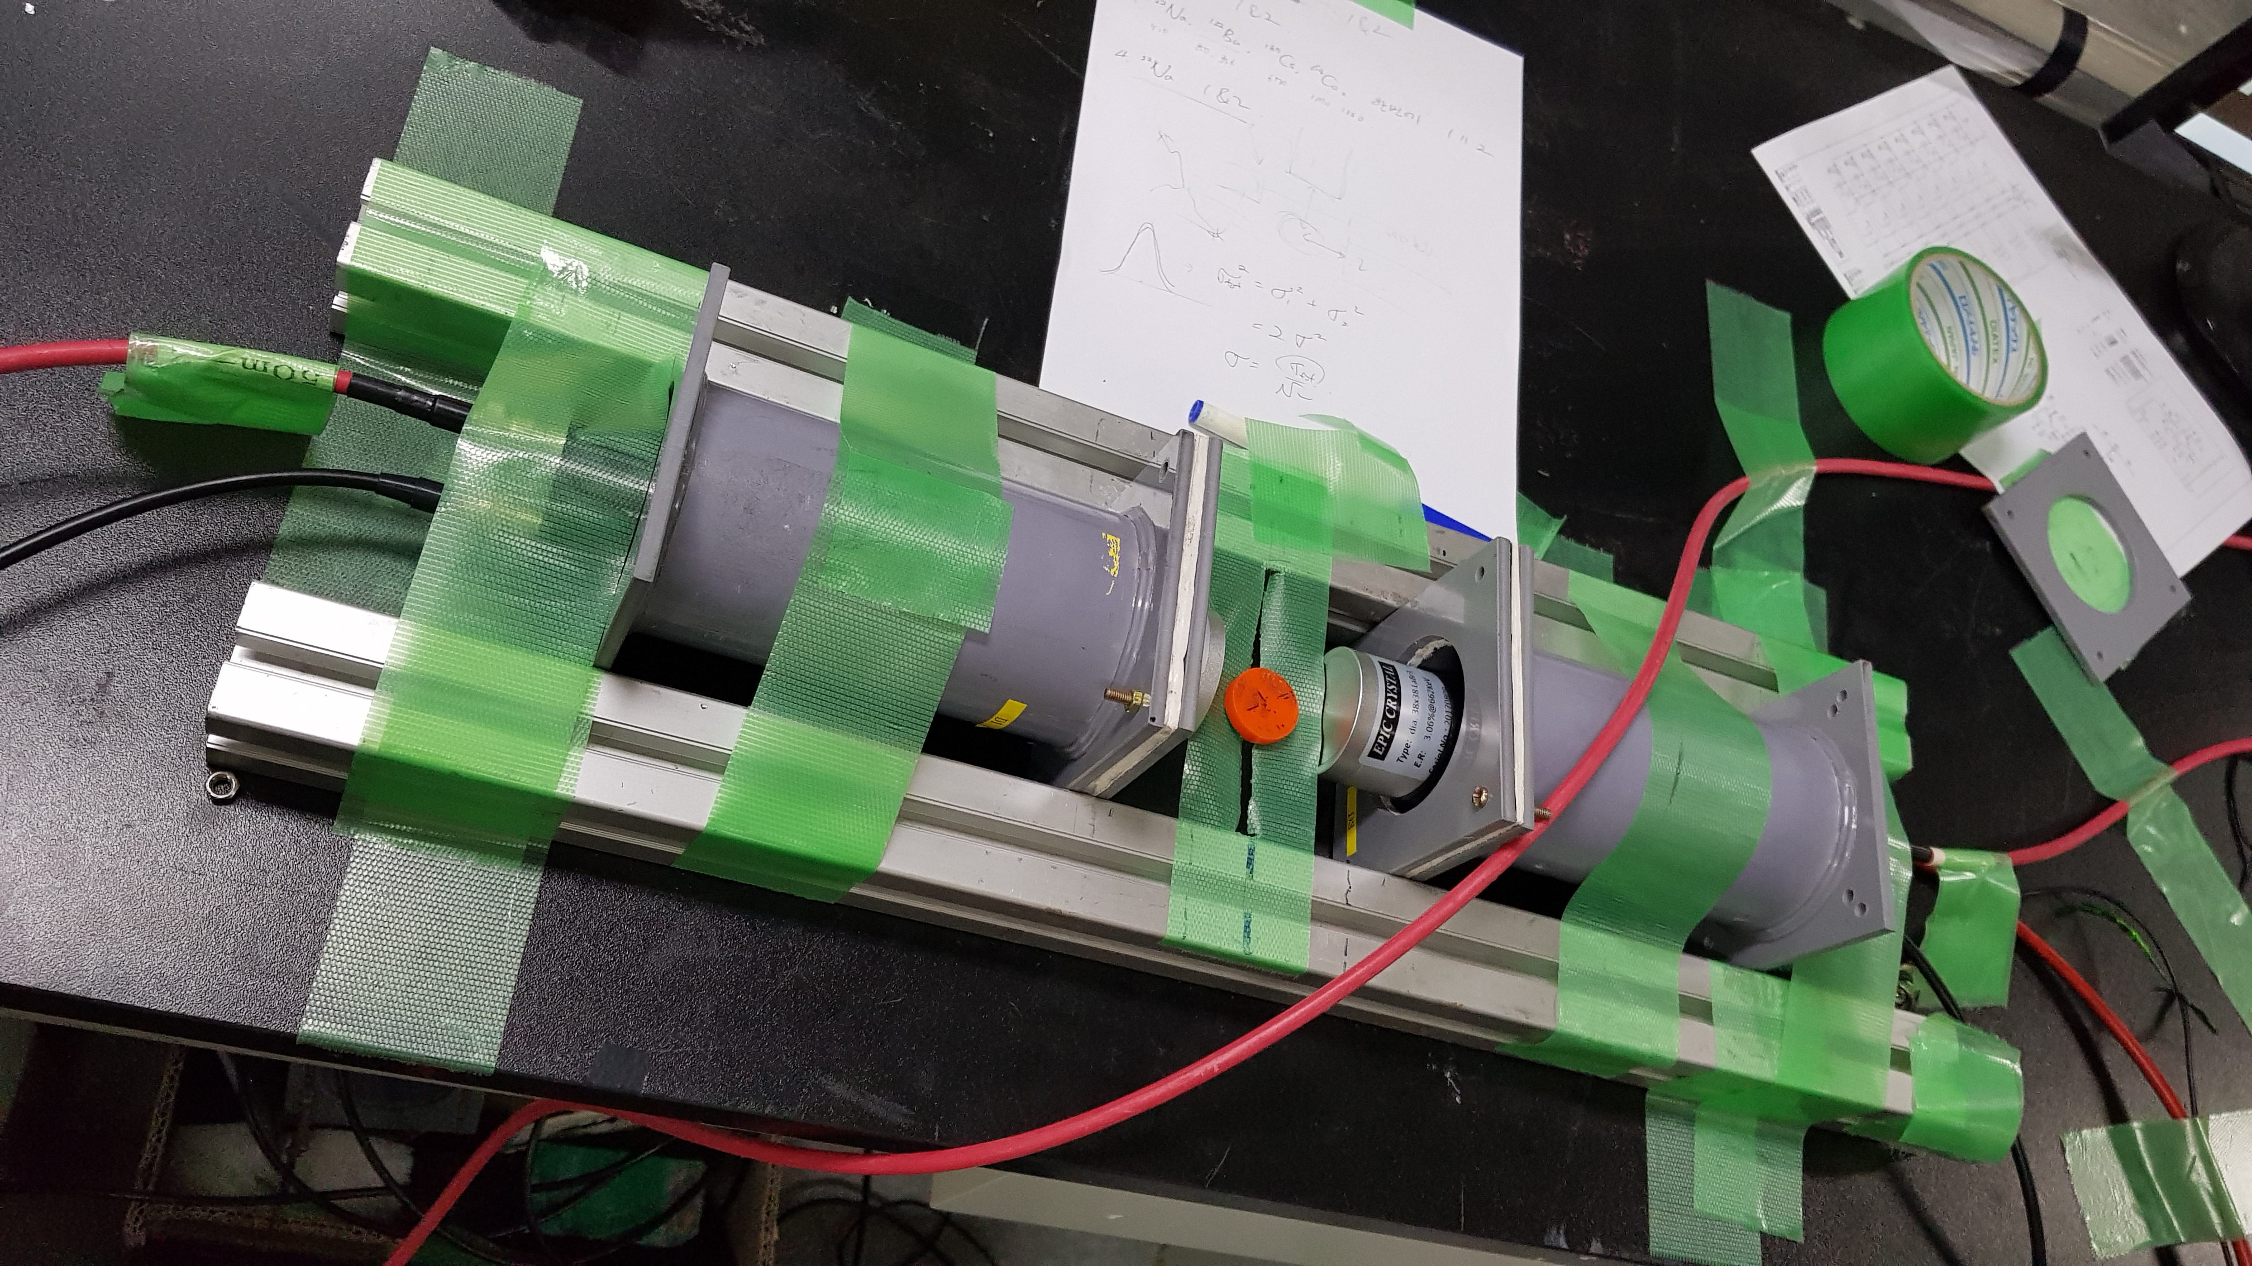
Experiment
Experimental setup
H7195
R13408
PMT : H7195
-> PMT : R13408
PMT(upper) HV : 1400 V
PMT(lower) HV : 1310 V
Notes:
실험 셋업 부분입니다.
오른쪽 사진은 두 개 의 디텍터가 놓여있는 모습입니다. 안쪽에 신틸레이터 두개가 각각 연결 돼 있고 H7195 PMT두 개가 연결된 모습입니다. Notice Korea Flash ADC DAQ 를 사용 했고 아래에 스팩이 있습니다. 2개의 트리거로 500ns내에 coinciednce일때 게이트가 열립니다. sampling rate 500MHz로 2ns 마다 데이터가 저장됩니다. gate width가 512ns 이고 해더 인포메이션을 뺴면 480ns 가 됩니다. 즉 펄스 한개에 240개 데이터가 저장됩니다. 오른쪽 pulse는 digitized된 펄스 shap입니다.

Slide 5
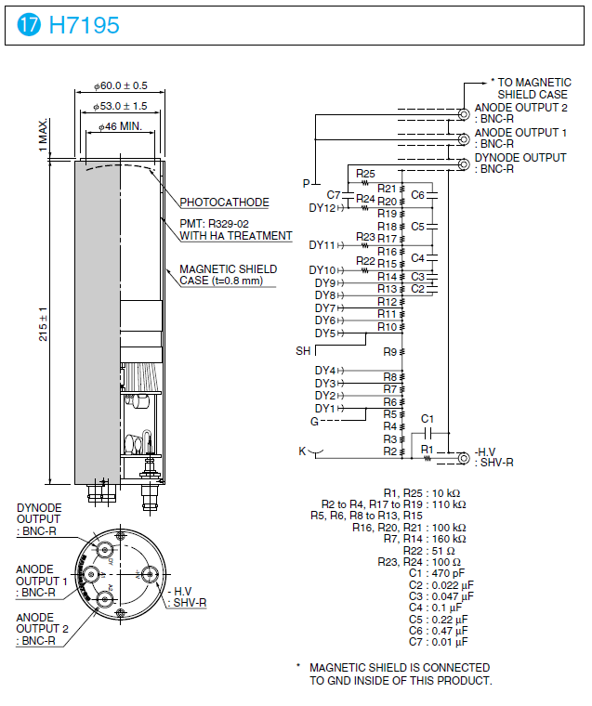
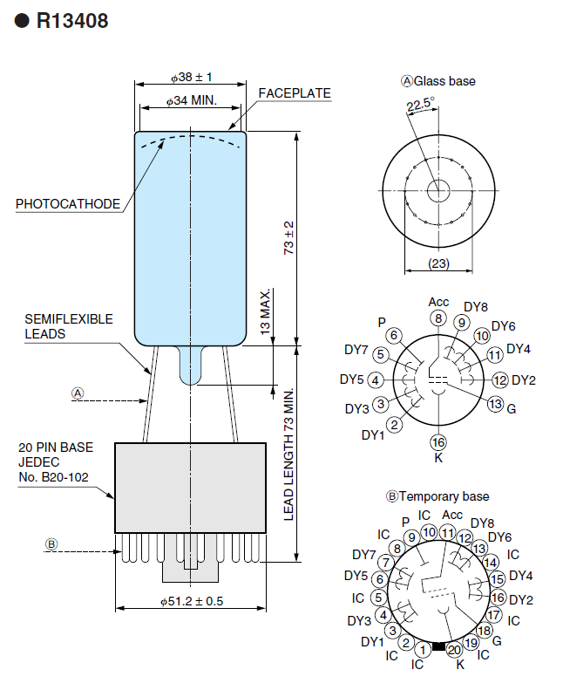
Experiment
 | H7195 | R13408
Tube diameter | 51 mm | 38 mm
Anode to Cathode supply voltage | -2000 V | 1500 V
Anode to Cathode supply voltage (Maximum rating) | - 2700 V | 1700 V
Gain | 3.0 x 10^6 | 5.3 x 10^5
Rise time | 2.7 ns | 1.2 ns
Transit time | 40 ns | 13 ns
Transit Time Spread (FWHM) | 1.1 ns | 190 ps

Slide 6
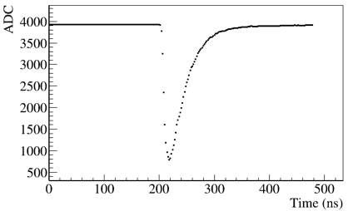
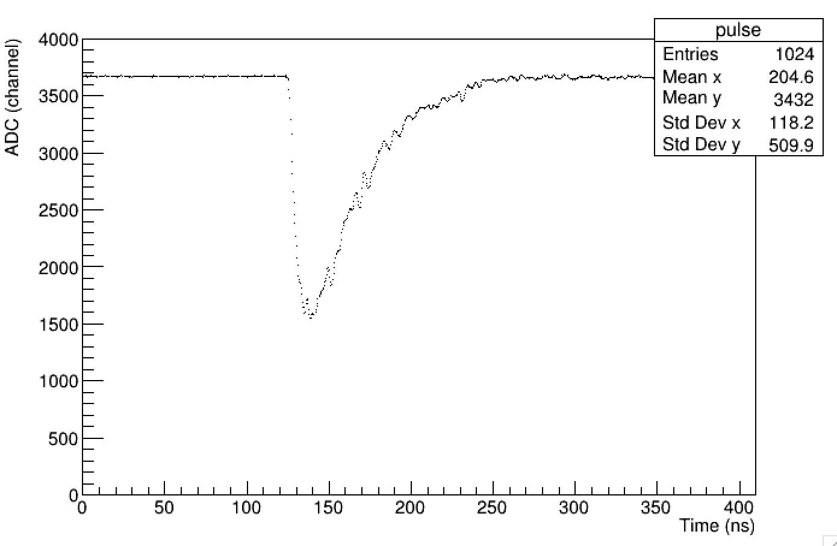
Experiment
NKFADC Digitizer 500MHz
Trigger : 0 & 1 (500 ns)
Sampling rate : 500 MHz
Gate width : 480 ns (2 ns/sample)
ADC resolution : 12 bit
Dynamic range : 2 Vpp
Caen Digitizer v1742
Trigger : 0 | 1 (->1&2)
Sampling rate : 2.5 GHz
Gate width : 409.6 ns (0.4 ns/sample)
ADC resolution : 12 bit
Dynamic range : 1 Vpp
Notes:
실험 셋업 부분입니다.
오른쪽 사진은 두 개 의 디텍터가 놓여있는 모습입니다. 안쪽에 신틸레이터 두개가 각각 연결 돼 있고 H7195 PMT두 개가 연결된 모습입니다. Notice Korea Flash ADC DAQ 를 사용 했고 아래에 스팩이 있습니다. 2개의 트리거로 500ns내에 coinciednce일때 게이트가 열립니다. sampling rate 500MHz로 2ns 마다 데이터가 저장됩니다. gate width가 512ns 이고 해더 인포메이션을 뺴면 480ns 가 됩니다. 즉 펄스 한개에 240개 데이터가 저장됩니다. 오른쪽 pulse는 digitized된 펄스 shap입니다.

Slide 7
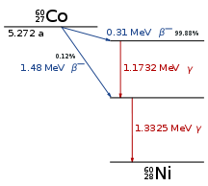
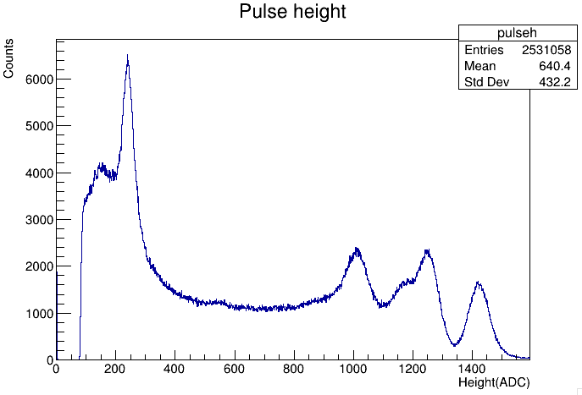
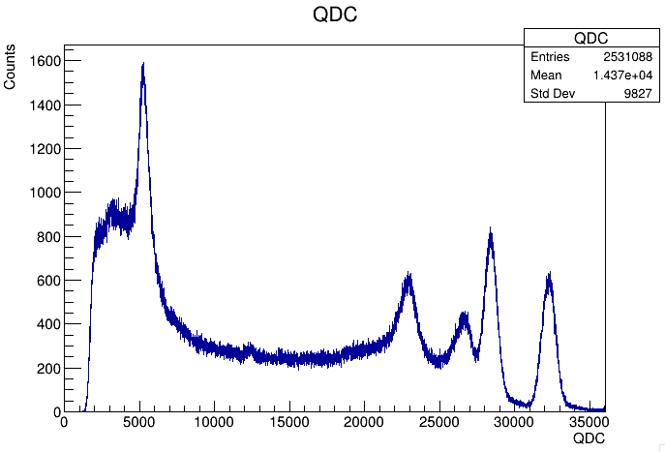
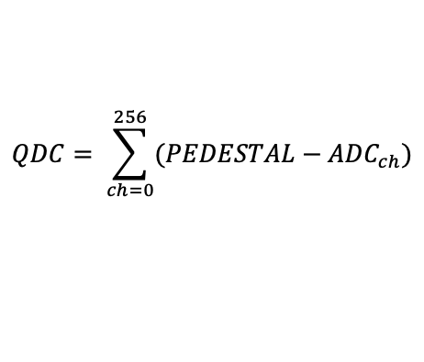
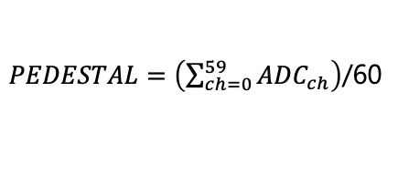
Experimental Method
Pulse analysis for energy spectrum
$PEDESTAL=\left(\sum_{ch=0}^{59}{{ADC}_{ch}}\right)$/60
ADC(height)
$$QDC= \sum_{ch=0}^{256}{{(PEDESTAL−ADC}_{ch})}$$
Notes:
pulse analysis입니다.
앞장에서 본 digitzed 된 pulse를 두가지 방법으로 분석했습니다.
첫번째는 ground가 되는 pedestal을 기준으로 펄스의 가장 높은 height까지의 adc값을 이벤트 마다 모두 저장한 것입니다.
오른쪽 사진은 pedestal이 어느정도 일관적인지 모든 event에 대해 나타낸 거십니다.
두번째는 qdc입니다. pedestal을 기준으로 모든 pulse에서 모든 adc값을 다 더한값을 이벤트 마다 저장해습니다.
아래 두 히스토그램이 pulse height와 qdc를 그린 것입니다.
코발트 소스를 사용했기 때문에 1.17과 1.33 meV 감마를 구별 할 수 있고 각각의 감마에 대한 콤프턴 엣지도 구별 할 수 있습니다. 하지만 height는 qdc에 비해 구별하기 힘들어 사용하지 않았습니다.

Slide 8

Experimental Method
Pulse analysis for timing distribution spectrum
Threshold
Leading edge
1330keV cut in ch.0
Red : Delayed & inverted
Green : Attenuated
Blue : CFD
CFD
Delay: 4 ns
Ratio: 0.2
1330keV cut in ch.0

Slide 9
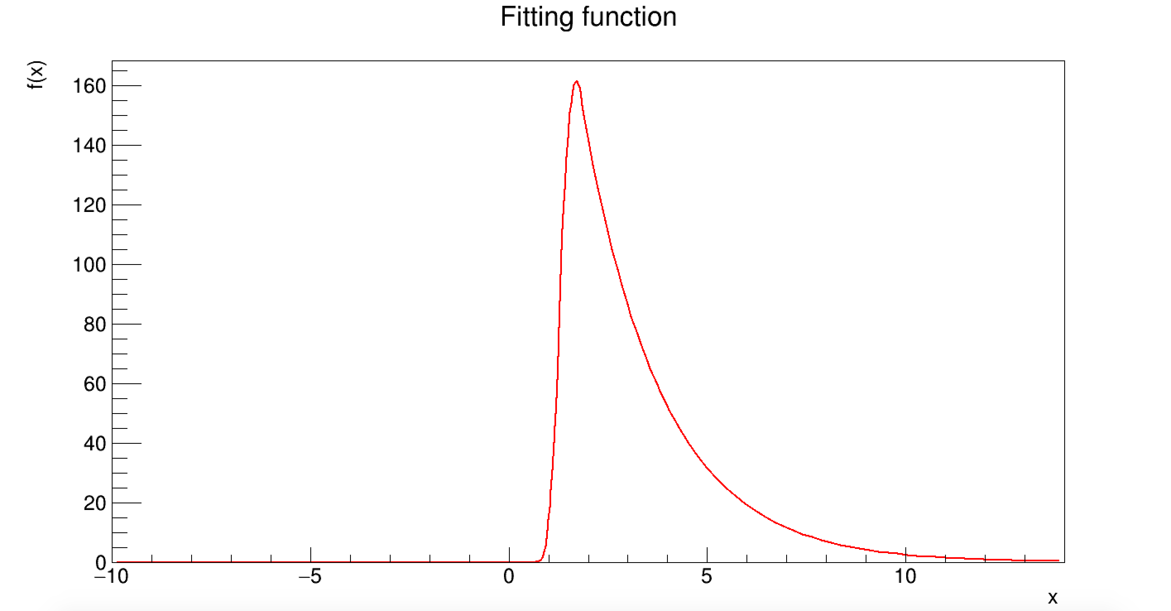
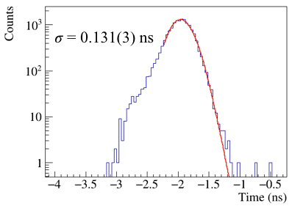
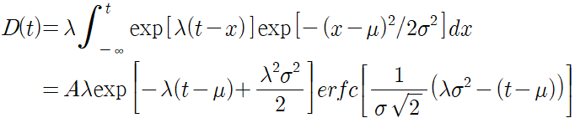
Experimental Method
Pulse analysis for timing distribution spectrum

Slide 10
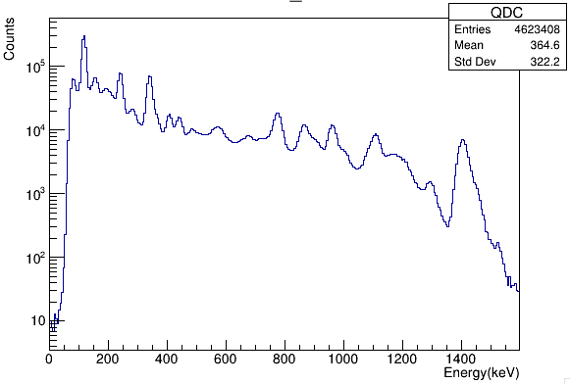
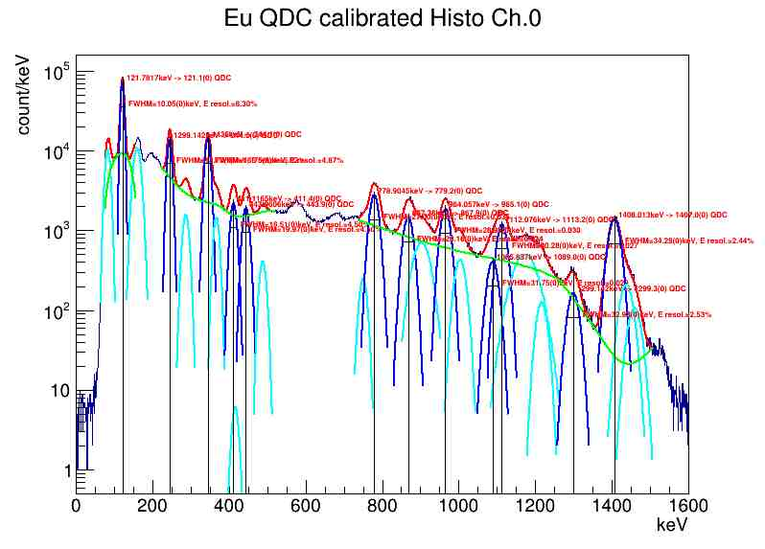
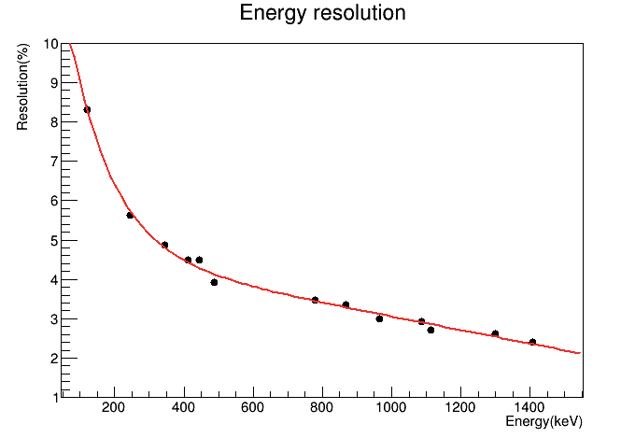
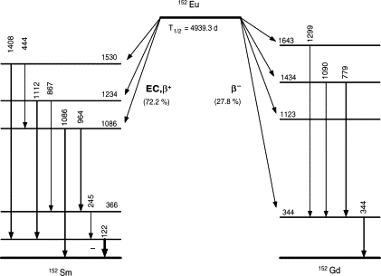



Experimental Results
Energy calibration & resolution – H7195
¹⁵²Eu radiation source
$$f\left(x\right)=e^{p0x+p1}+p3x+p2$$
$$E_{res}=\frac{FWHM}{E}$$

Slide 11
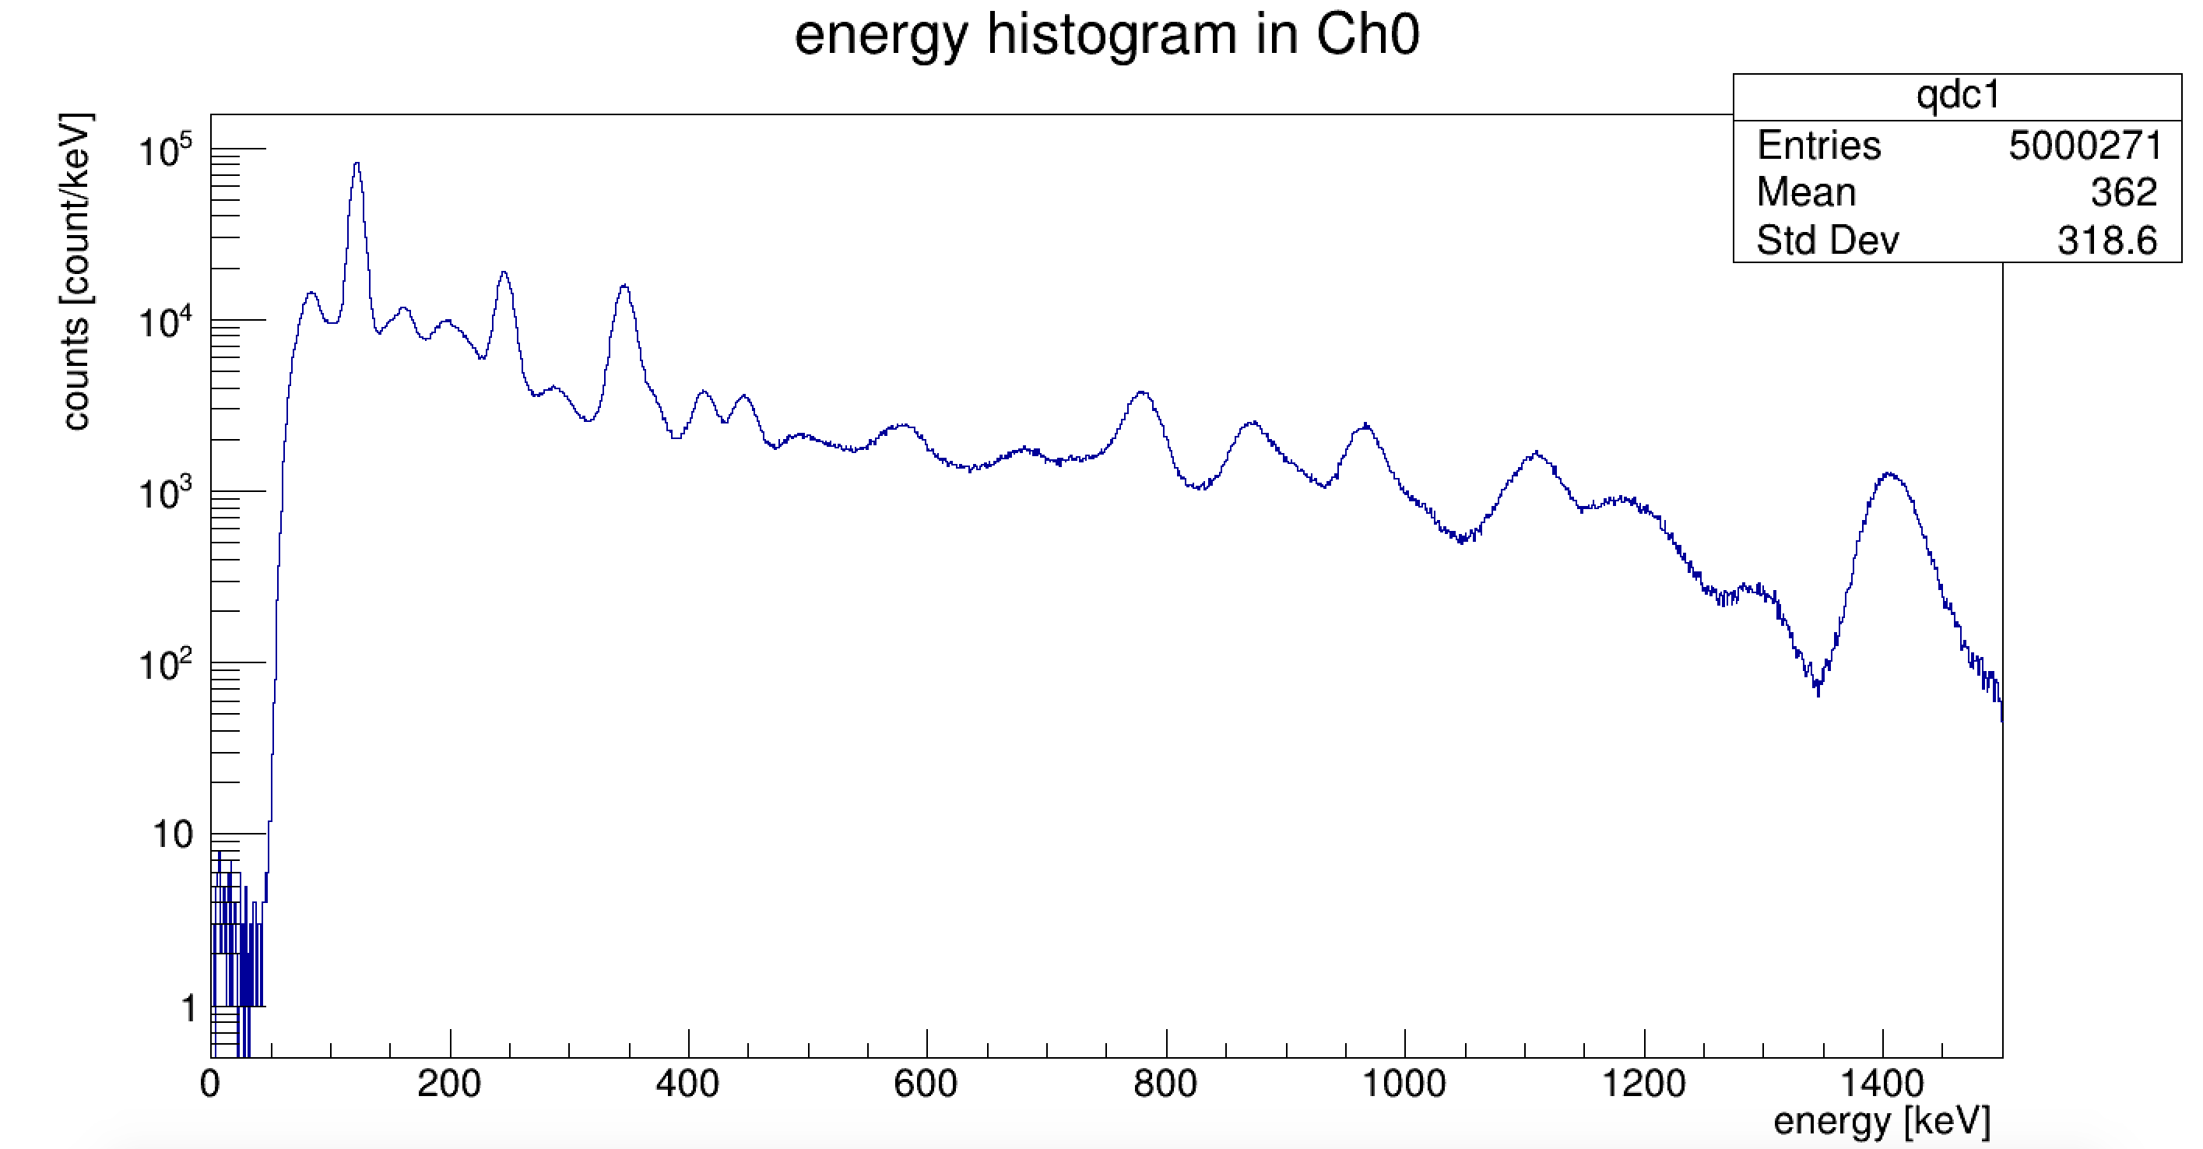
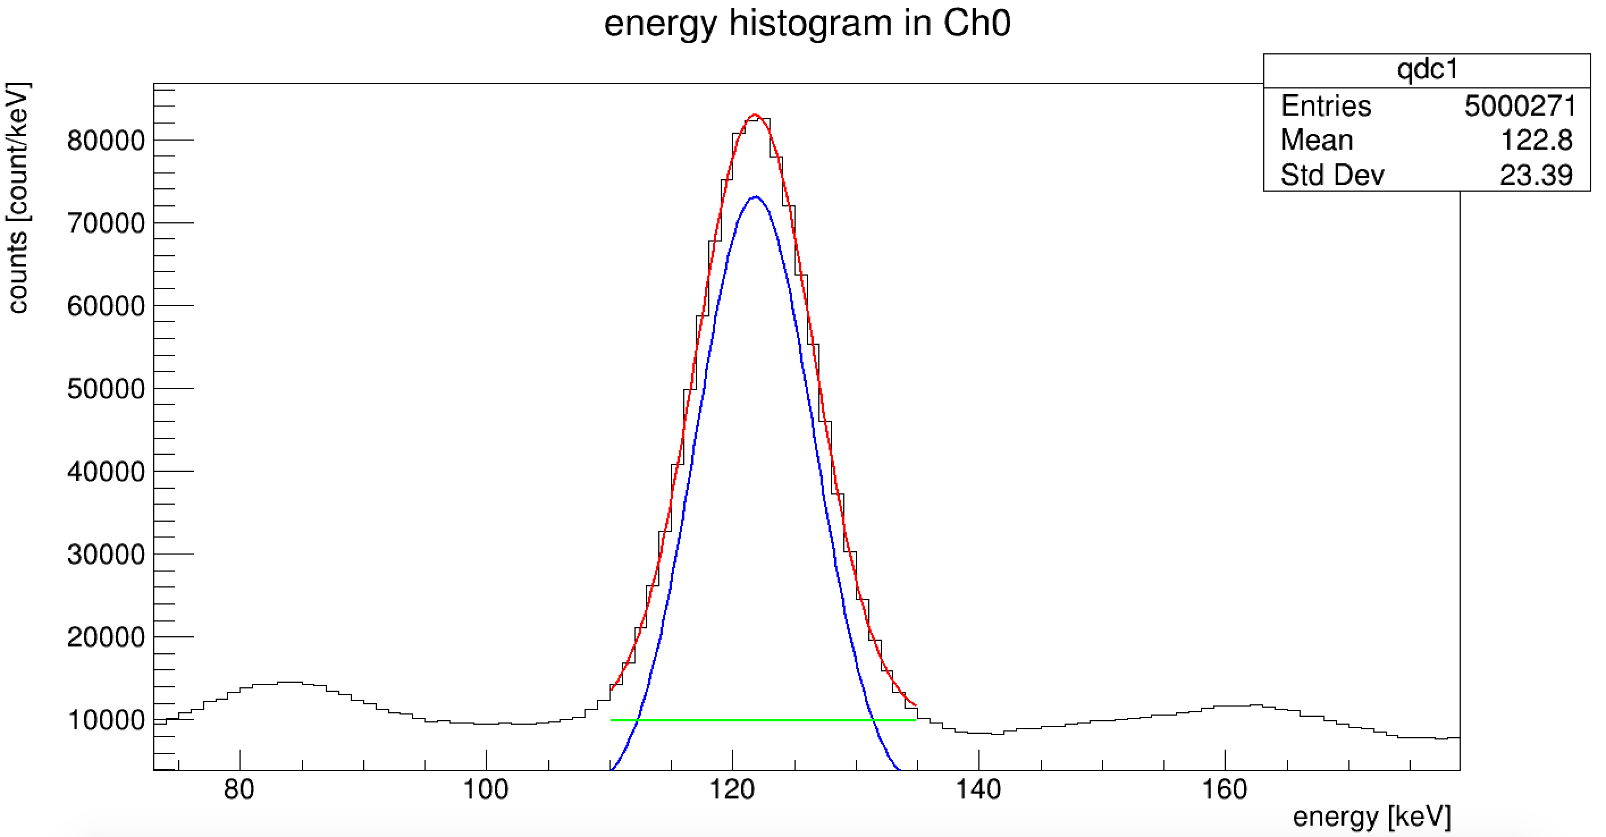
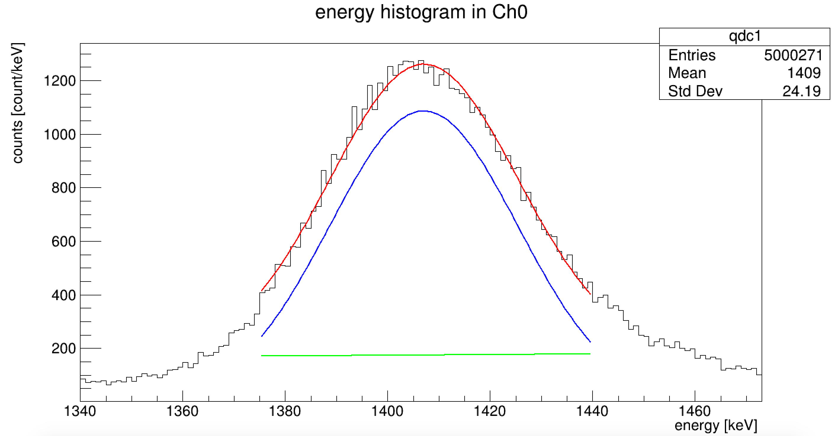
Experimental Results
Energy calibration – R13408
¹⁵²Eu radiation source
E = 121.8(0) keV E = 1407.0(1) keV
FWHM = 11.3(0) keV FWHM = 43.2(1) keV
Eres = 9.28 % Eres = 3.07 %

Slide 12
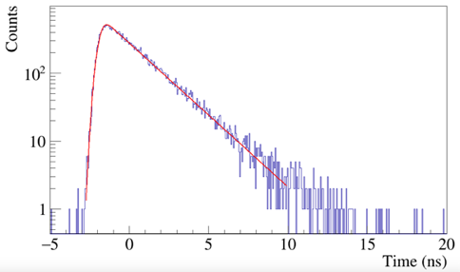
Experimental Results
Timing resolution – H7195
¹⁵²Sm, 2⁺ level
START : 1408.0 keV
STOP : 121.8 keV
T_{1/2}, exp = 1.424(10) ns
T_{1/2}, lit = 1.403(11) ns [1]
𝜎 = 0.290(6) ns
𝜒²/NDF = 1.06
[1] Nucl. Data Sheets 114, 1497 (2013).

Slide 13
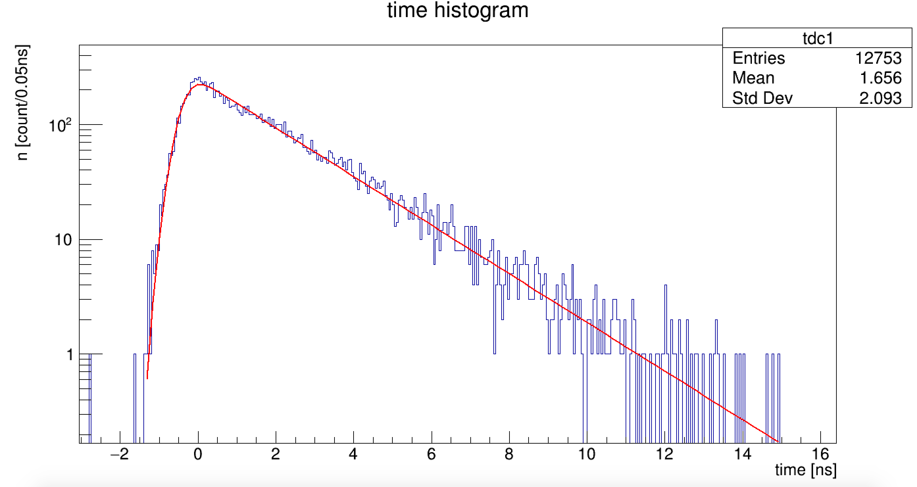
Experimental Results
Timing resolution – R13408
¹⁵²Sm, 2⁺ level
START : 1408.0 keV
STOP : 121.8 keV
T_{1/2}, exp = 2.049(21) ns
T_{1/2}, lit = 1.403(11) ns [1]
𝜎 = 0.308(9) ns
𝜒²/NDF = 1.06
[1] Nucl. Data Sheets 114, 1497 (2013).

Slide 14
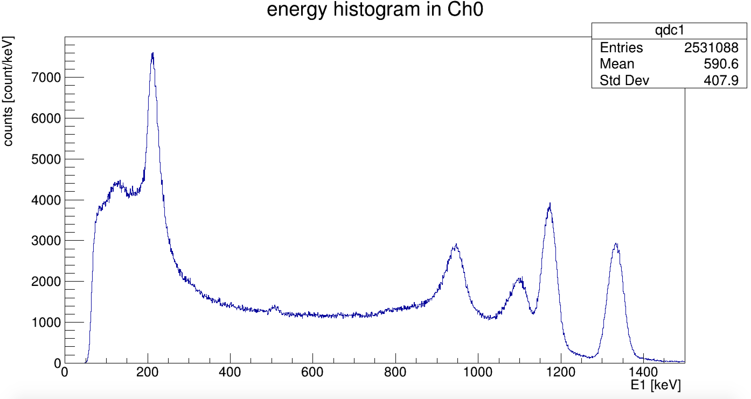
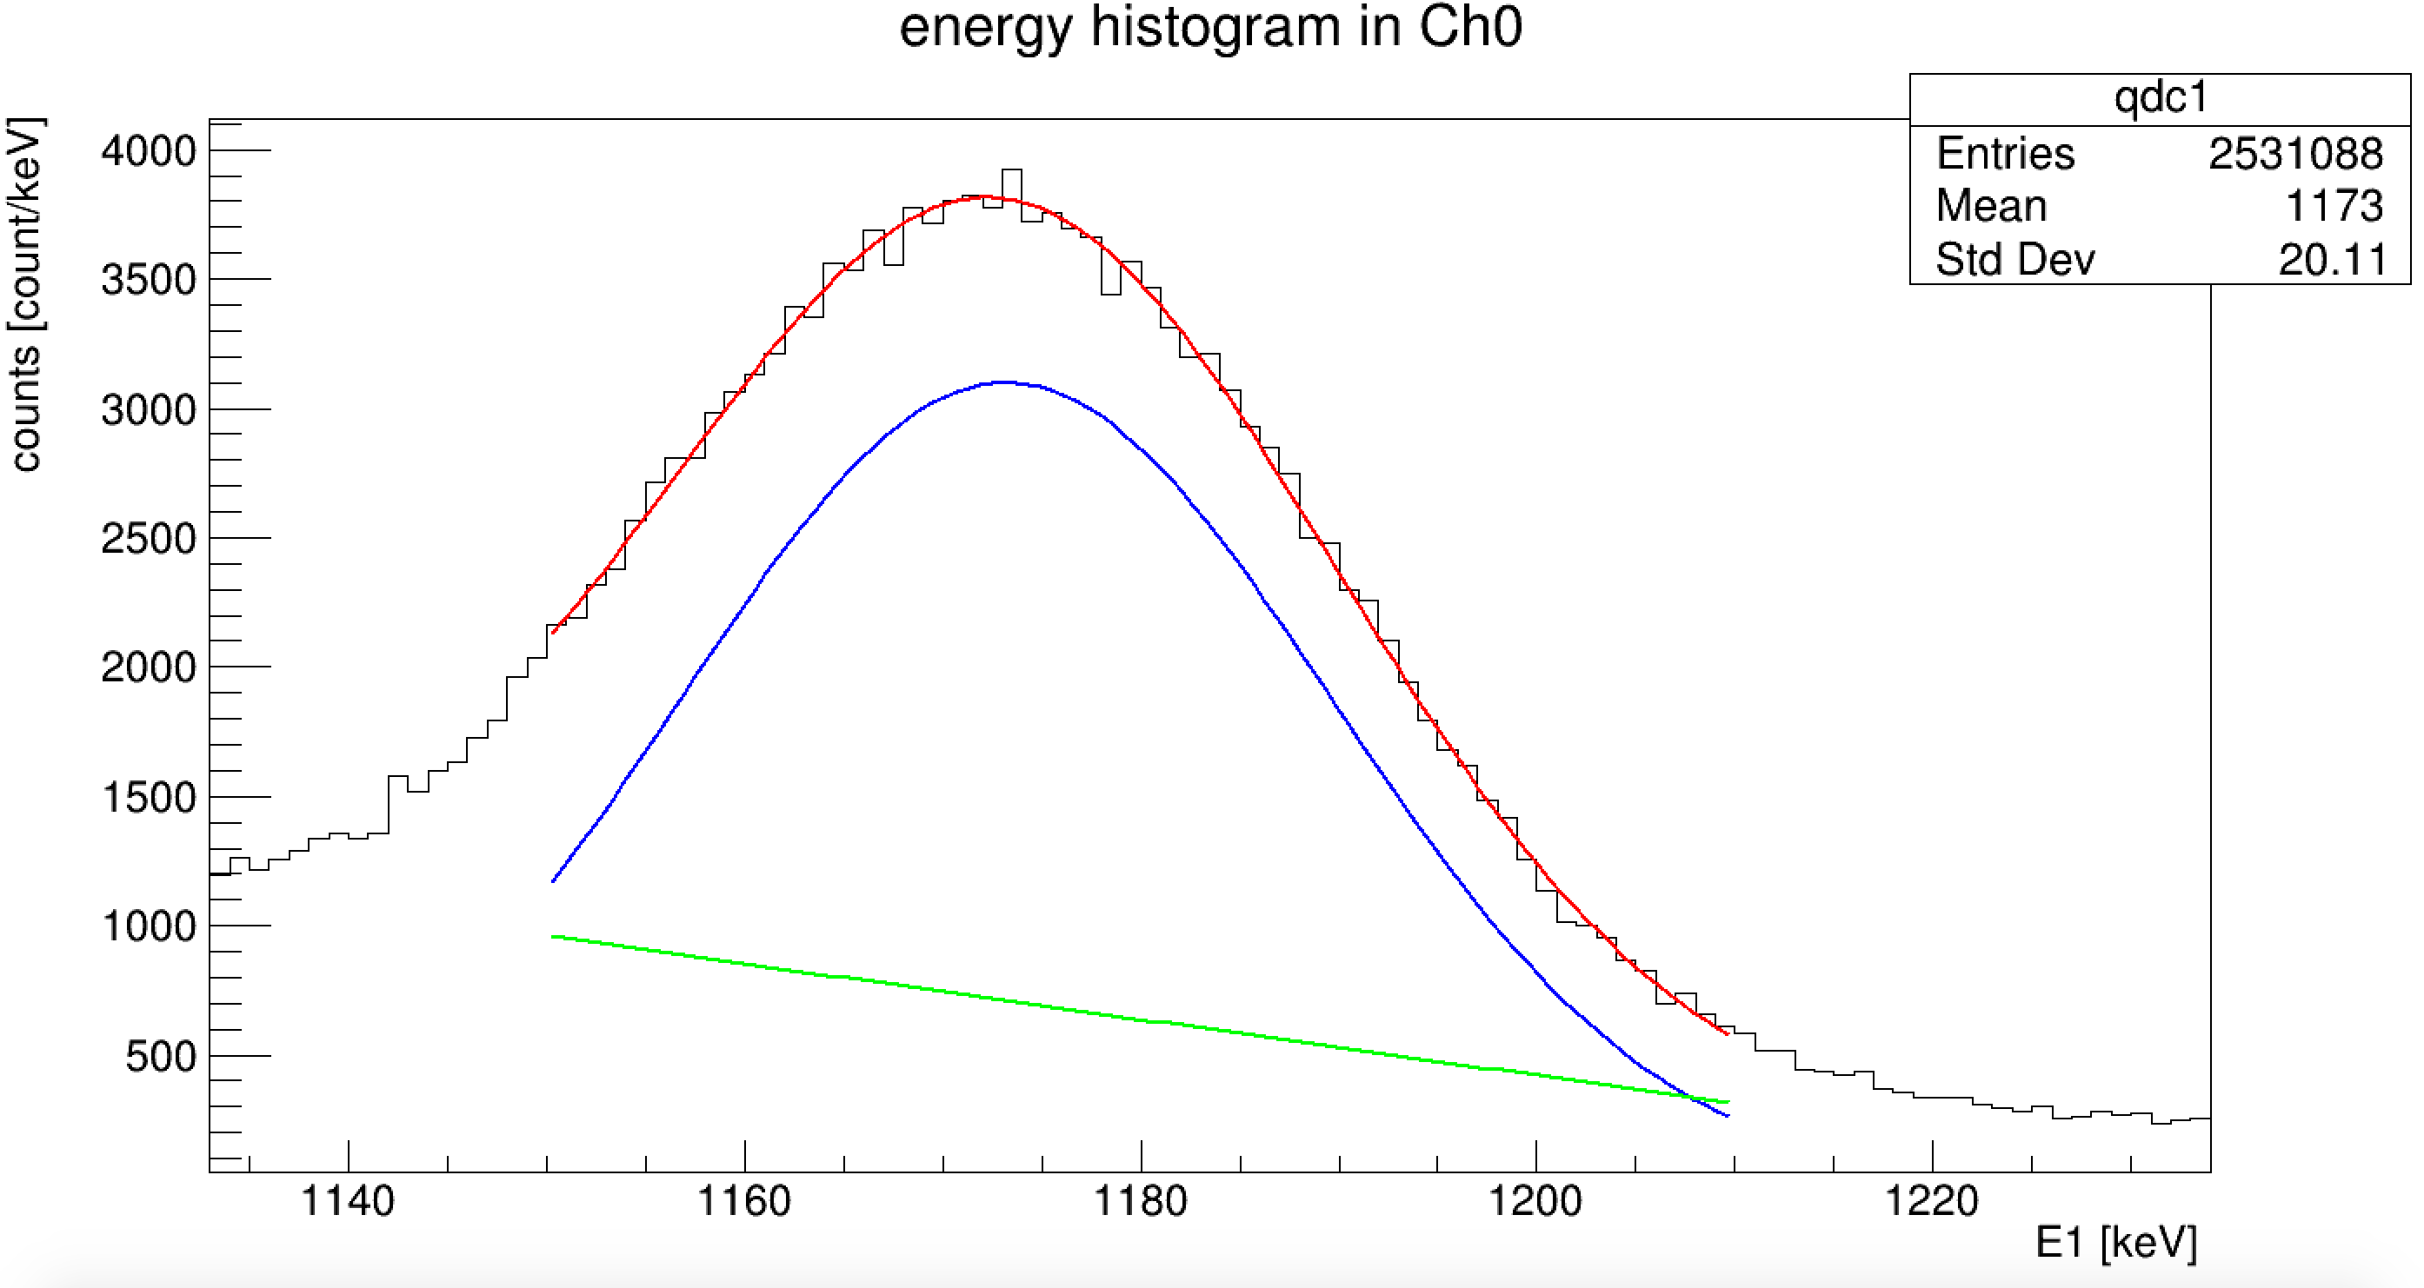
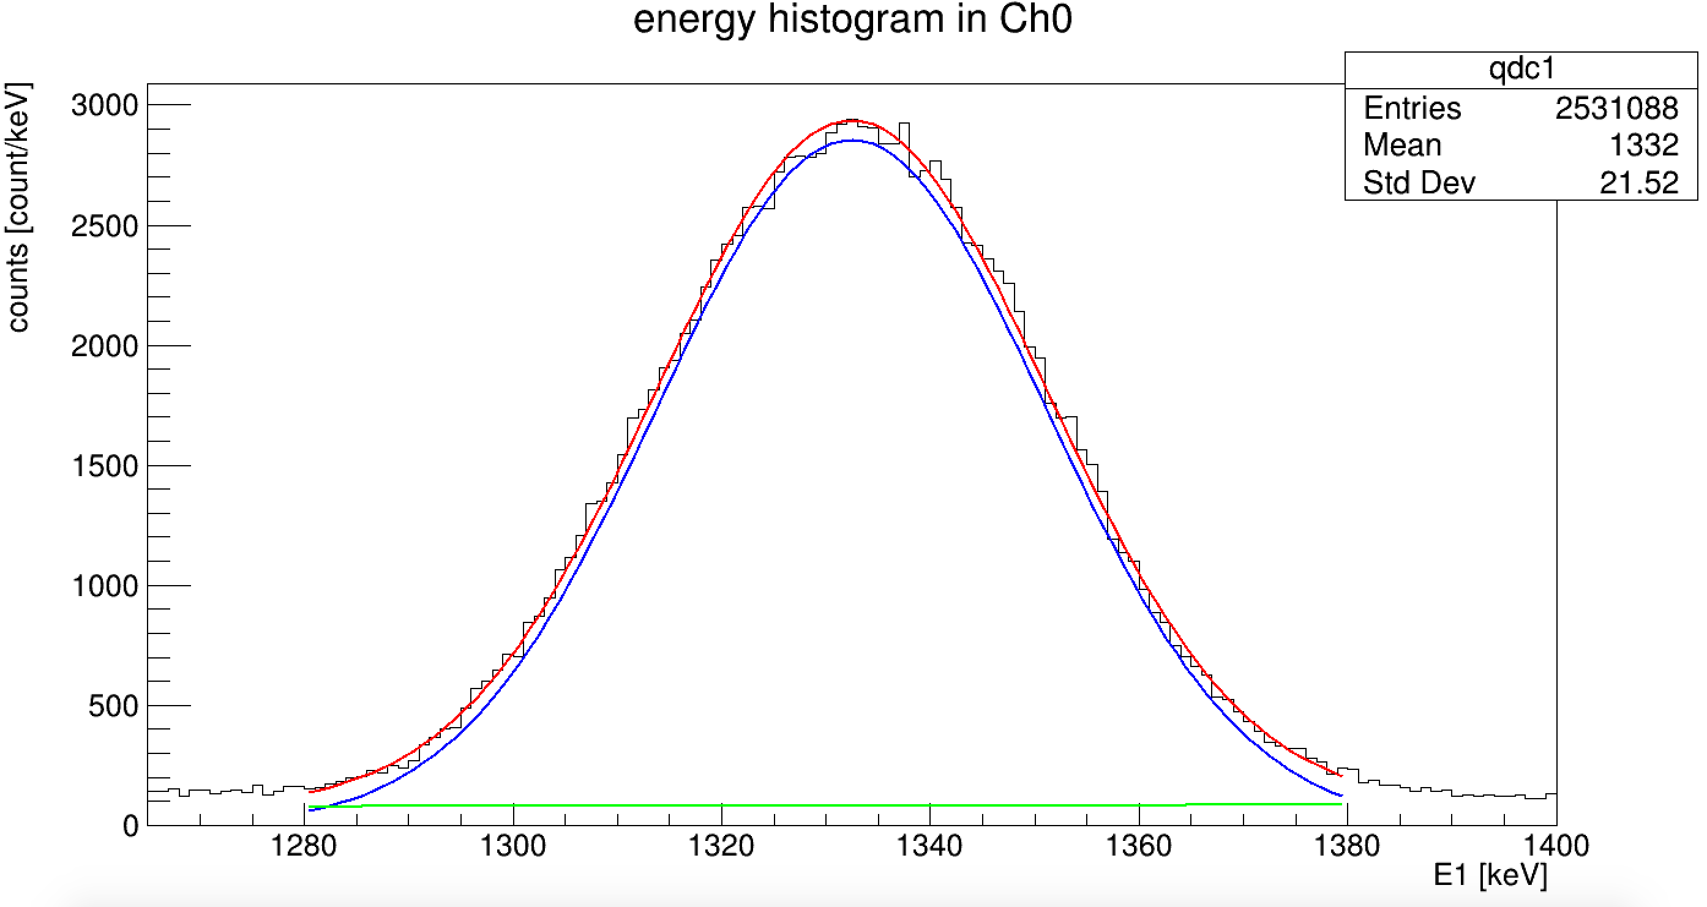
Experimental Results
Energy calibration – H7195
⁶⁰Co radiation source
E = 1173.2(1) keV E = 1332.4(1) keV
FWHM = 38.4(3) keV FWHM = 44.0(2) keV
Eres = 3.27 % Eres = 3.31 %

Slide 15
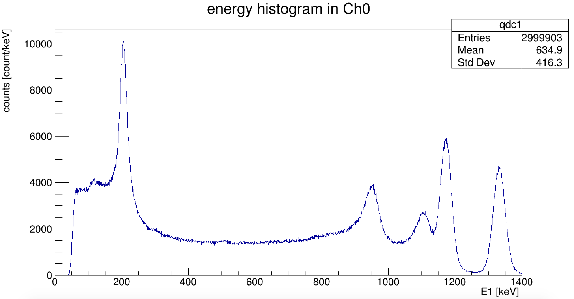
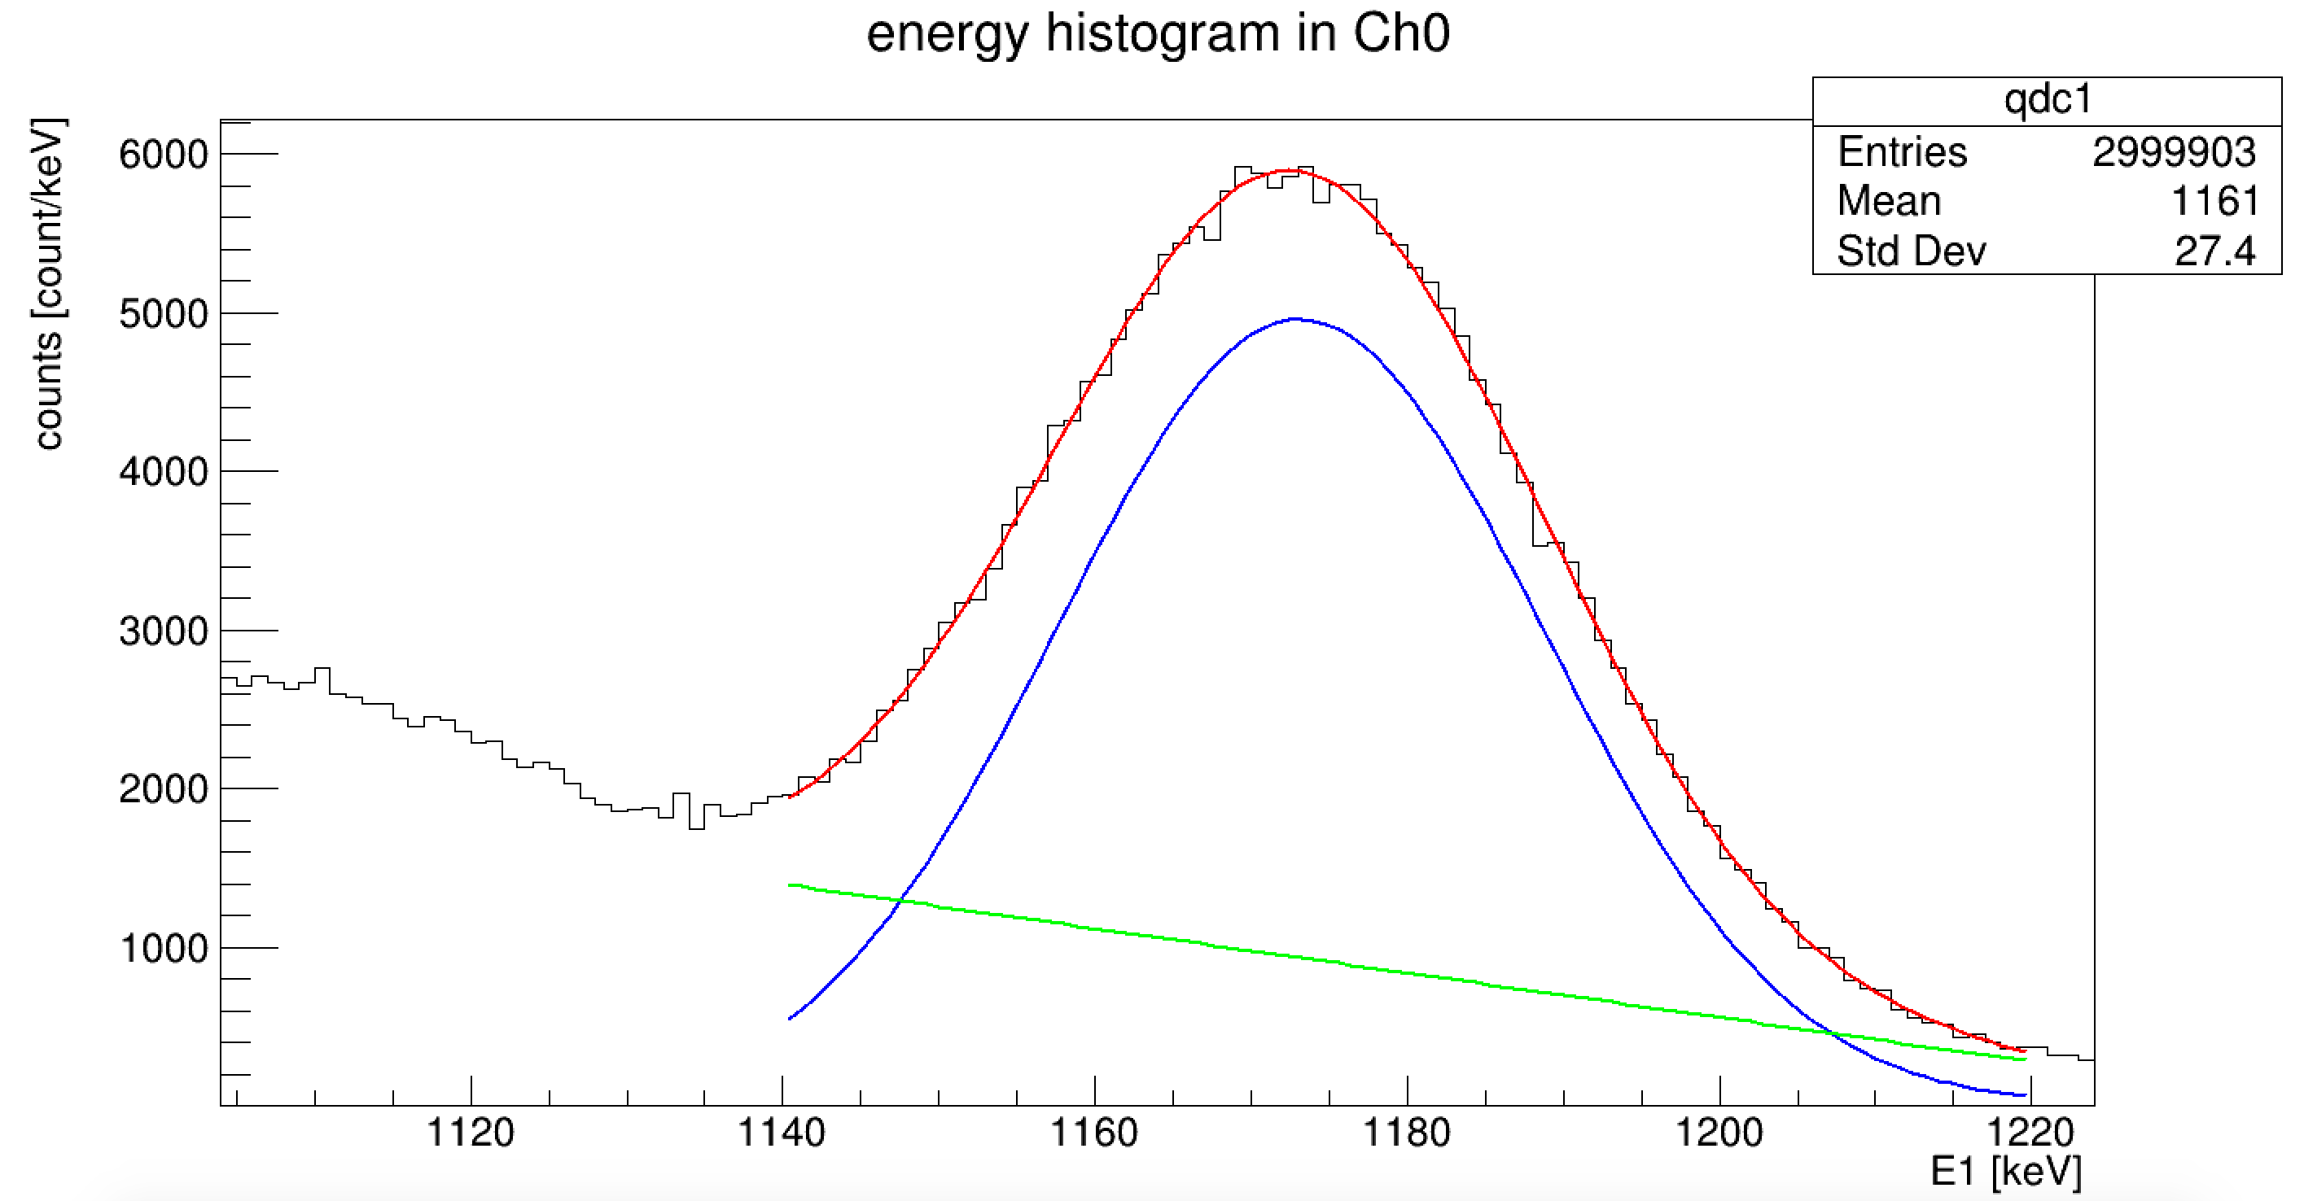
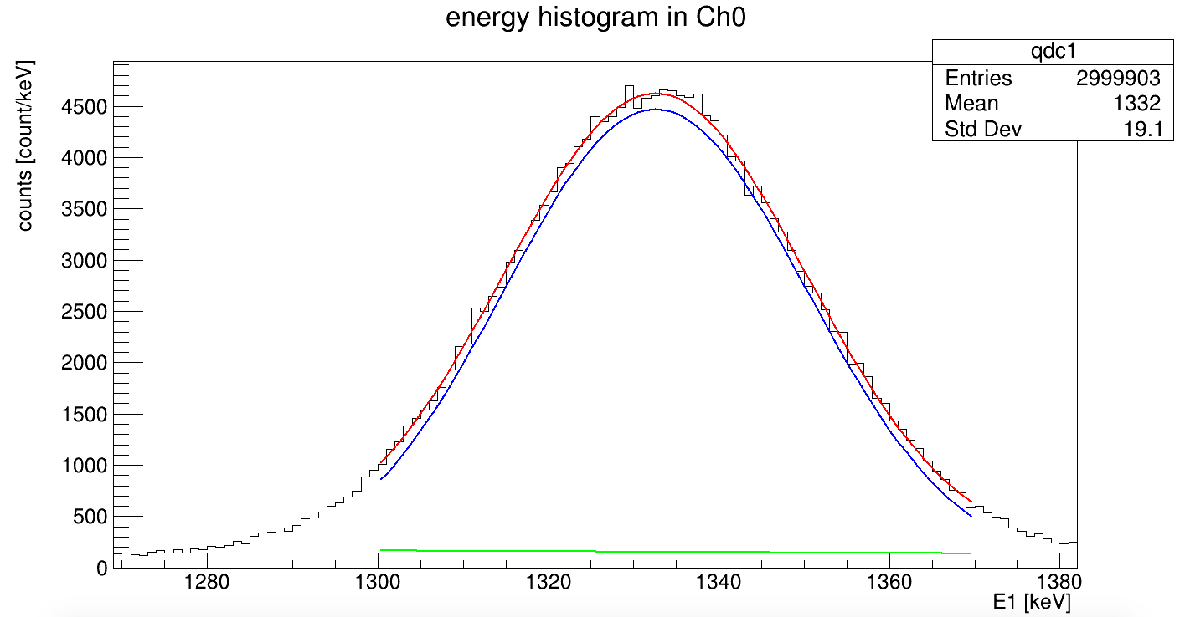
Experimental Results
Energy calibration – R13408
⁶⁰Co radiation source
E = 1173.1(1) keV E = 1332.5(1) keV
FWHM = 36.7(0) keV FWHM = 41.1(1) keV
Eres = 3.13 % Eres = 3.08 %

Slide 16
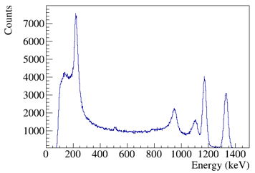


Experimental Results
Timing resolution – H7195
⁶⁰Ni, 2⁺ level
START : 1.17 MeV
STOP : 1.33 MeV

Slide 17
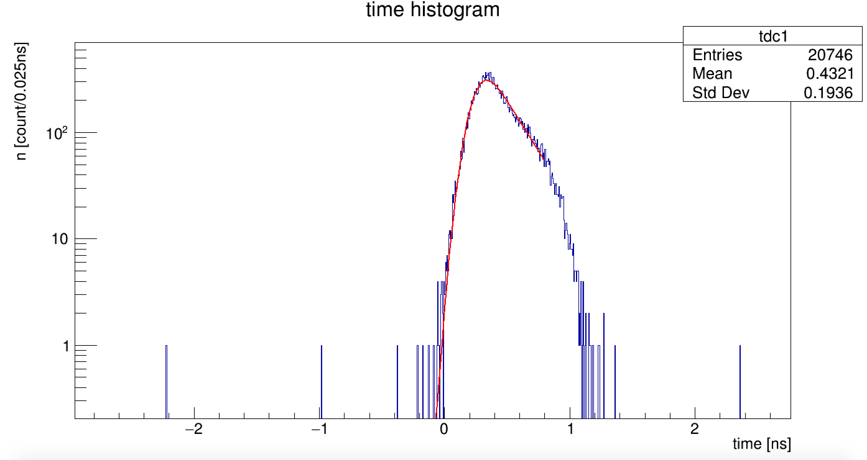


Experimental Results
Timing resolution – R13408
⁶⁰Ni, 2⁺ level
START : 1.17 MeV
STOP : 1.33 MeV

Slide 18
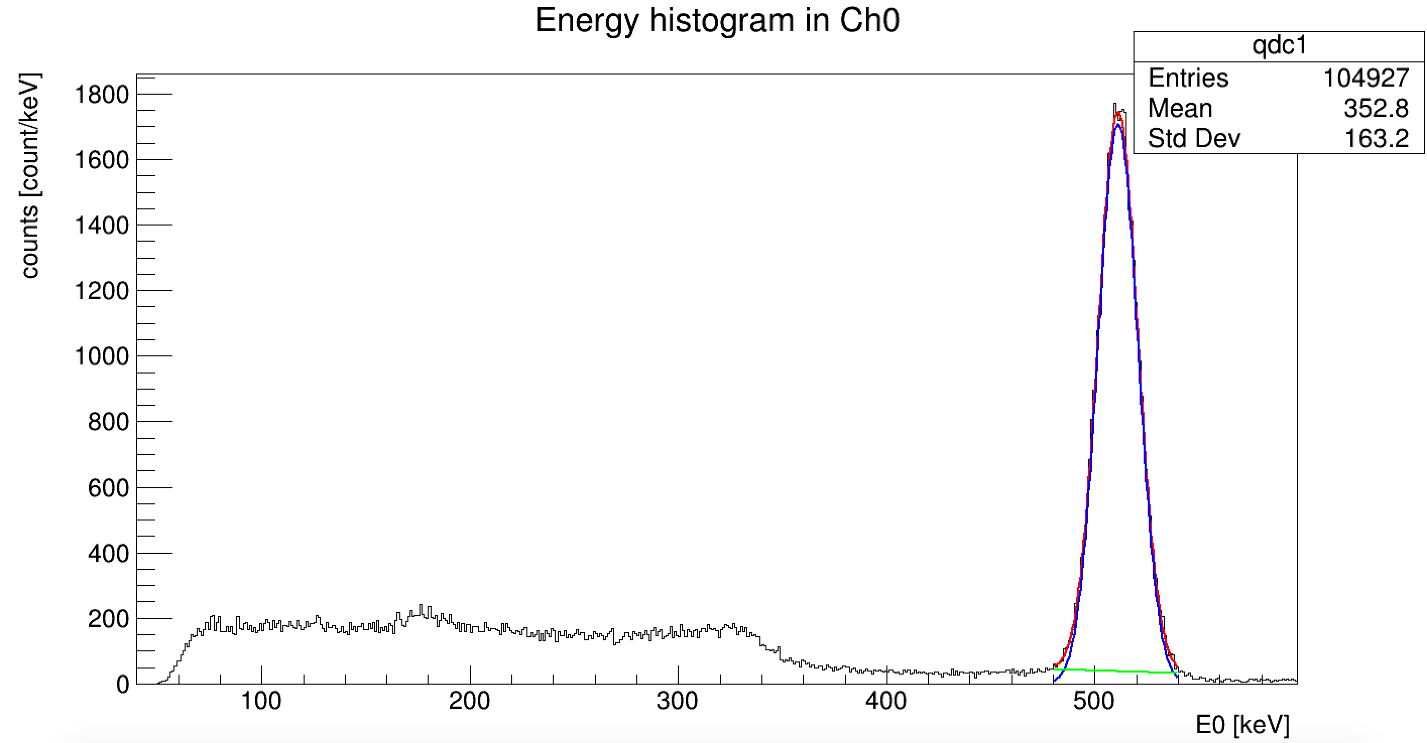
Experimental Results
Energy calibration – R13408
²²Na radiation source
E = 511.0(0) keV
FWHM = 23.1(1) keV
Eres = 4.39 %

Slide 19
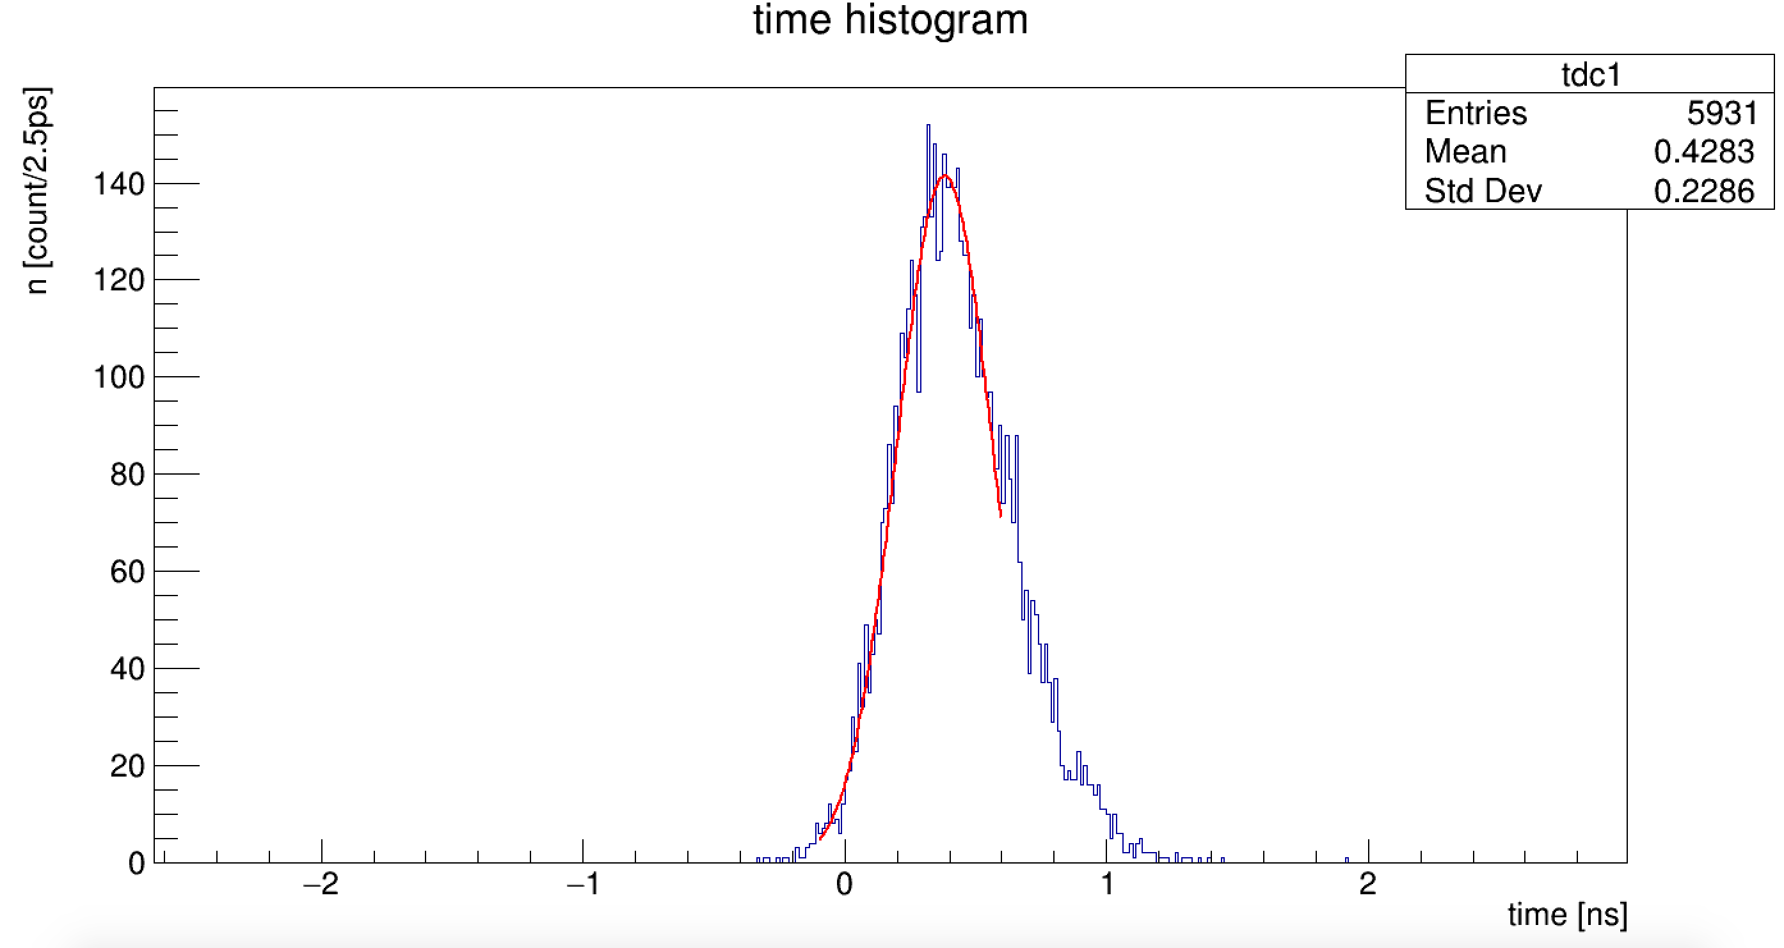


Experimental Results
timing resolution – R13408
²²Na radiation source

Slide 20
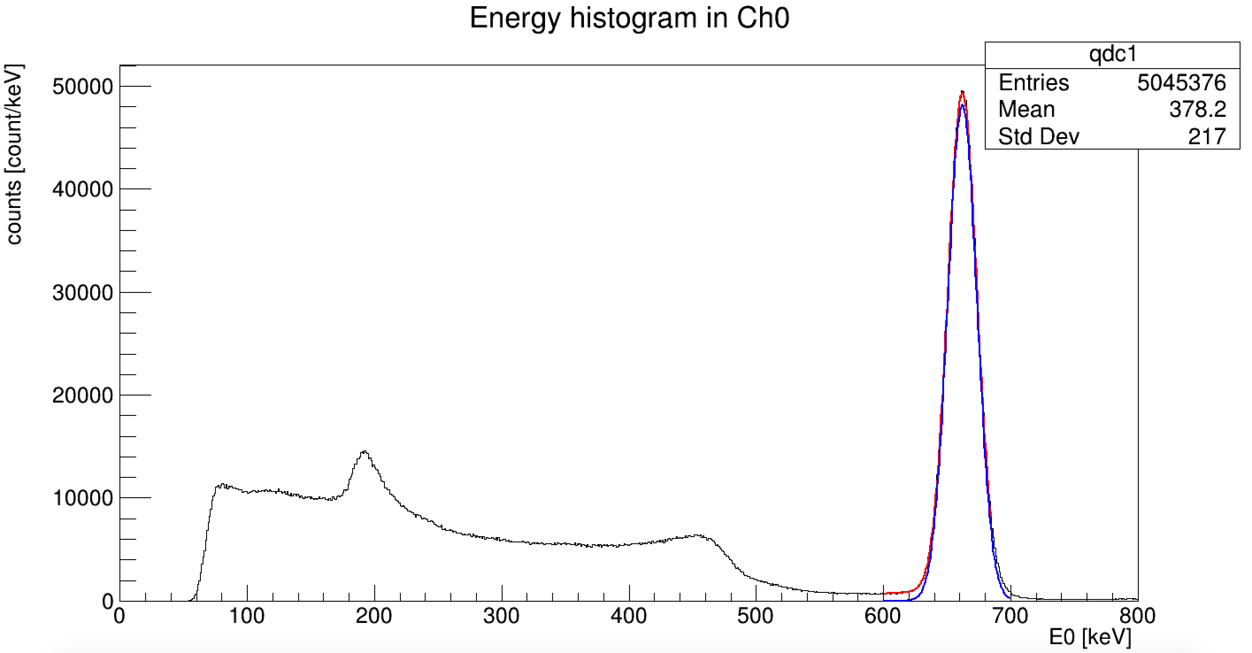
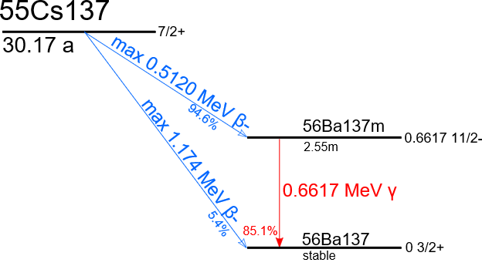
Experimental Results
Energy calibration – R13408
¹³⁷Cs radiation source
E = 662.0(0) keV
FWHM = 26.9(1) keV
Eres = 4.07 %

Slide 21
Summary
Lifetime is one of the significant observables for nuclear structure.
Energy, timing resolution of LaBr₃(Ce) scintillator is appropriate for fast-timing experiments.
Test bench experimental results using radio-active sources of ¹⁵²Eu and ⁶⁰Co.
Reproduce energy and timing resolutions from experimental data.
Plan to study background of experimental data with Geant4 simulation.

Slide 22
Thank you
Department of Physics
Korea University

